Slide 1
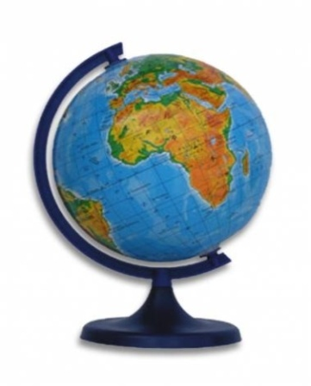
Элективный курс «Актуальные вопросы Государственной итоговой аттестации по географии»
(разбор заданий занятия «Географическое положение России»)
Автор: Смирнова Лариса Владимировна

Slide 2
С какой из перечисленных стран Россия имеет как сухопутную, так и морскую границу?
1) Эстония
2) Белоруссия
3) Монголия
4) Япония
Вспомните соседей
России первого
порядка
Обратитесь к
политико-
административной
карте, 9 класс
и
правильный ответ

Slide 3
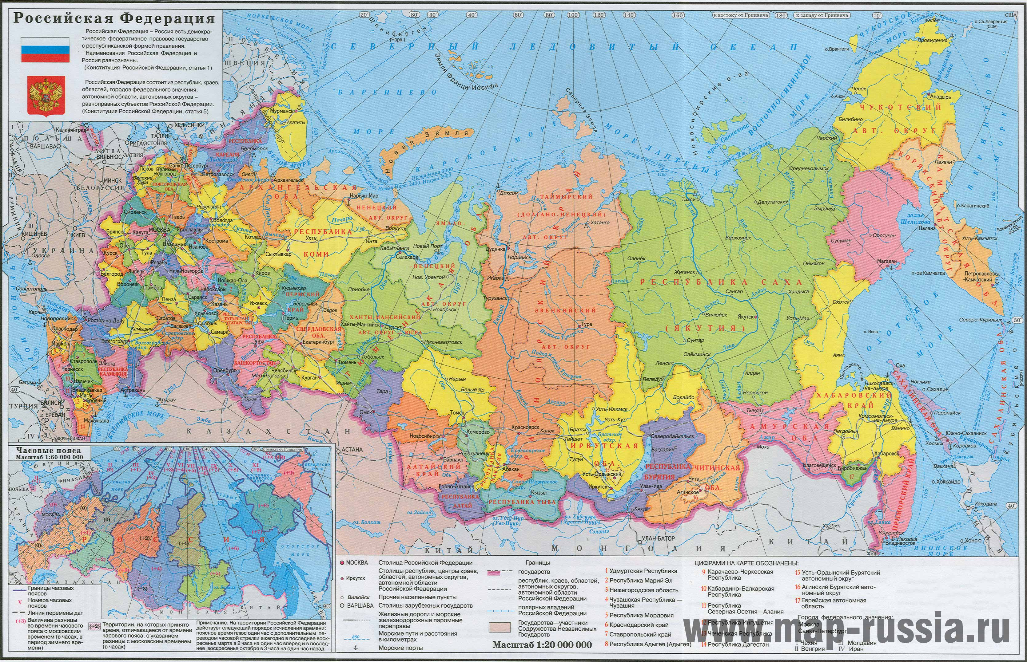
Эстония–
сухопутная и морская
границы
Белоруссия –
только сухопутная
граница
Япония –
только морская
граница
Монголия –
только сухопутная
граница

Slide 4
На каком из перечисленных полуостровов находится крайняя северная материковая точка России?
1) Кольский
2) Таймыр
3)Гыданский
4) Чукотский
Обратитесь к
физической карте
России, 8 класс
Вспомните названия
крайних точек РФ
и
правильный ответ

Slide 5
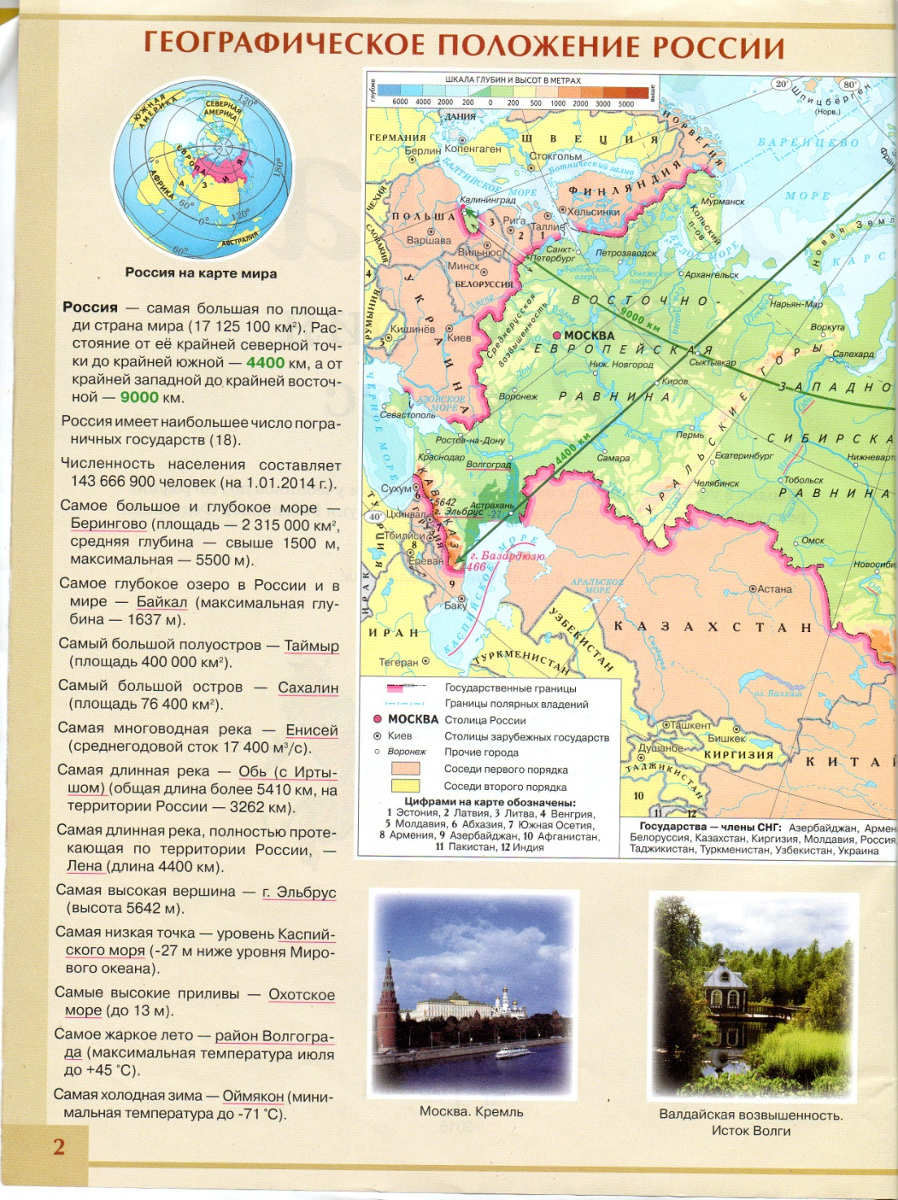
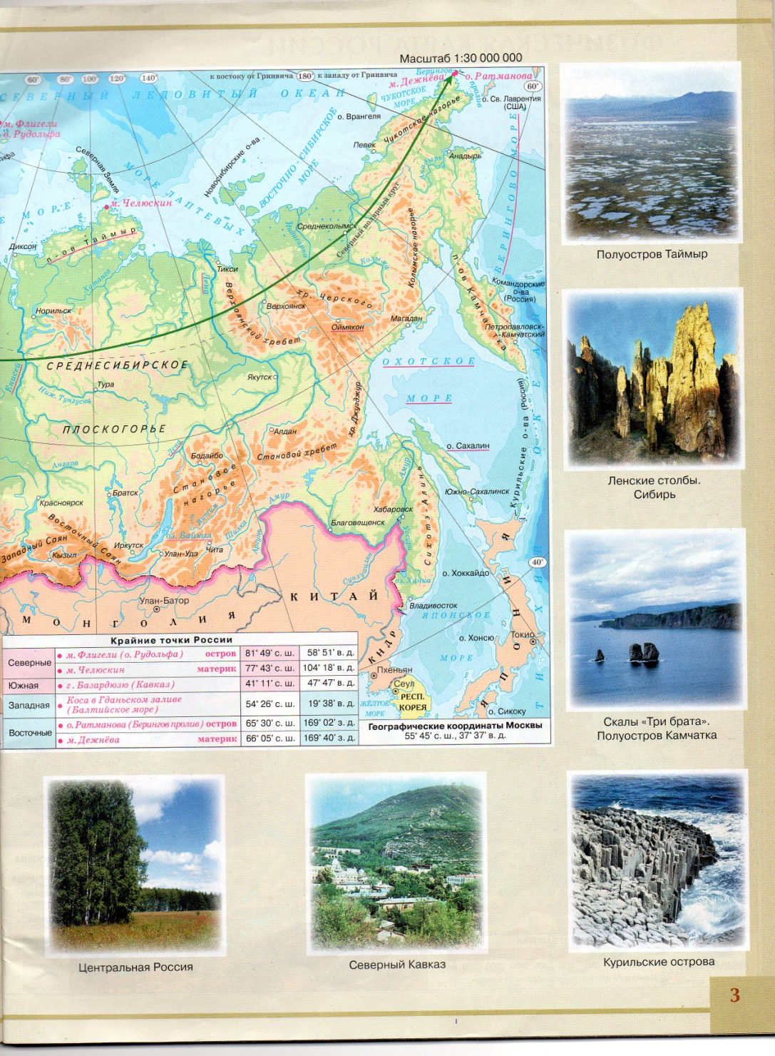

Slide 6
Крайняя южная точка территории России расположена на территории
1)Республика Алтай
2) Приморский край
3) Республика Дагестан
4) Краснодарский край
Сопоставьте физическую и
политико-административные карты РФ
правильный ответ

Slide 7
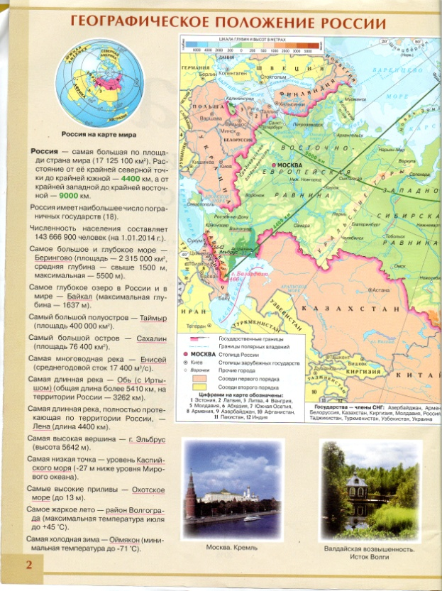
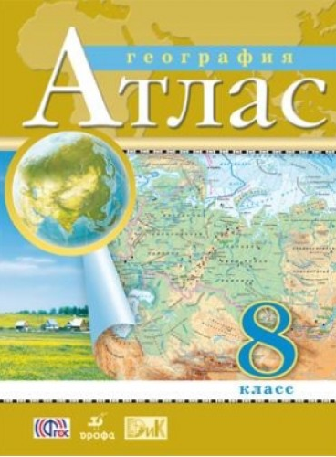
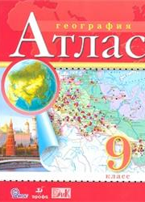
Найти южную точку РФ, ответить на вопрос «В каком субъекте находится эта точка?»
Рекомендуемые атласы

